Slide 1
Воронежская матрешка
Педагог МБУДО ЦДО
«Реальная школа», г.Воронеж
Филатова Елена Васильевна

Slide 2
Первая матрешка
Первая матрешка появилась в России в 1890 году в мастерской усадьбы Абрамцево. Владельцем усадьбы был Савва Мамонтов, знаменитый промышленник и меценат

Slide 3
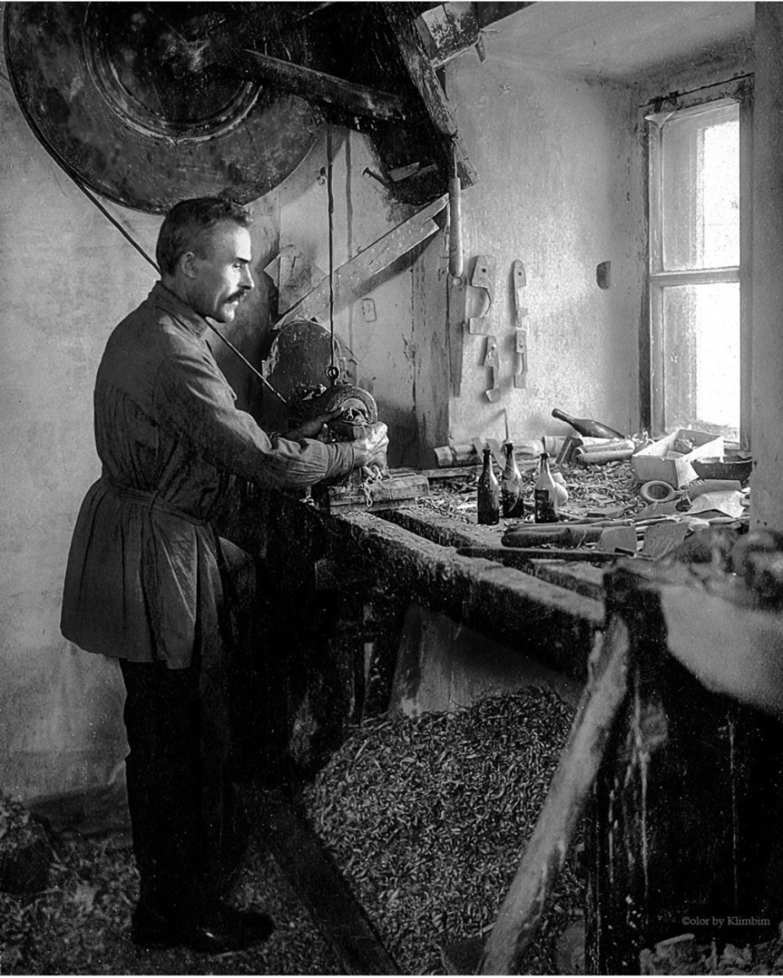
Выточил заготовку токарь Василий Петрович Звездочкин

Slide 4
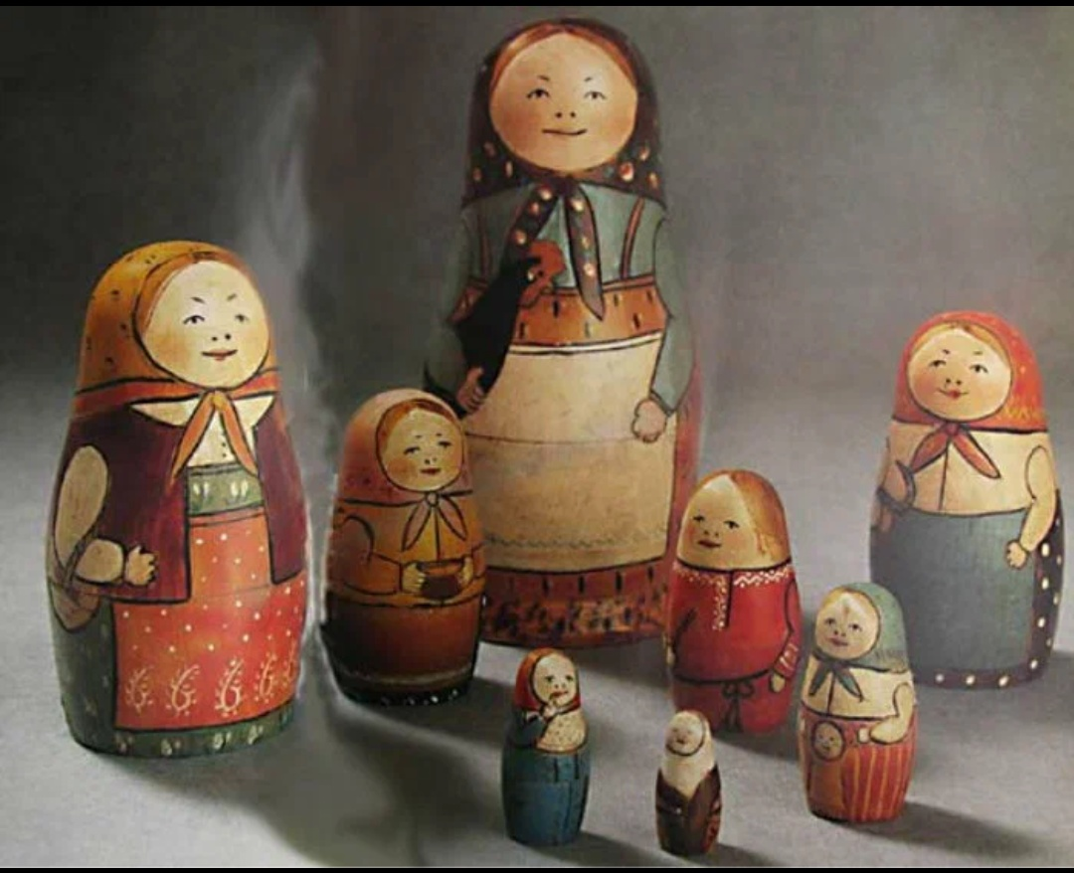
расписал куколок художник Сергей Малютин

Slide 5
Почти до конца XIX века матрешки изготовляли в мастерской «Детское воспитание» в Абрамцево.
После закрытия мастерской изготовление игрушки перенесли в Сергиев Посад

Slide 6
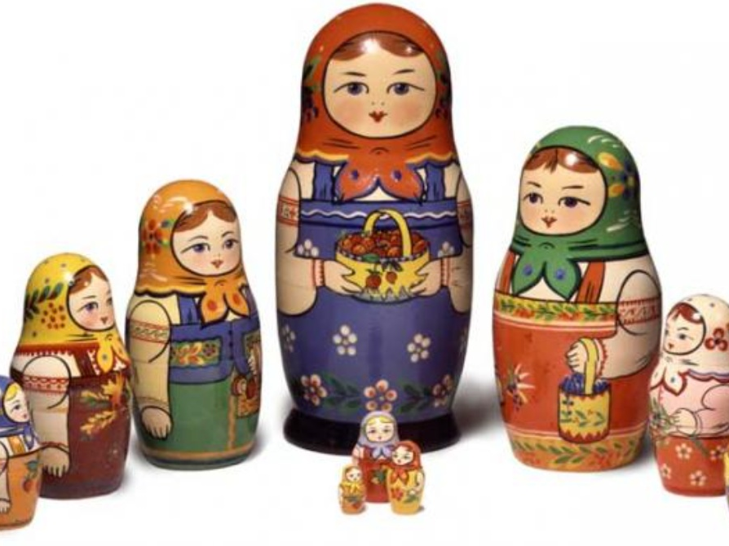
Сергиево-Посадская (Загорская матрешка)
Матрешки представляют собой девушек, облаченных в простые , украшенные незамысловатыми узорами, платки, в прикрытые передниками кофты или сарафаны. Куколки иногда удерживают одной или двумя руками корзинки. Из-под завязанных узлом платков обычно виднеются две пряди волос.

Slide 7
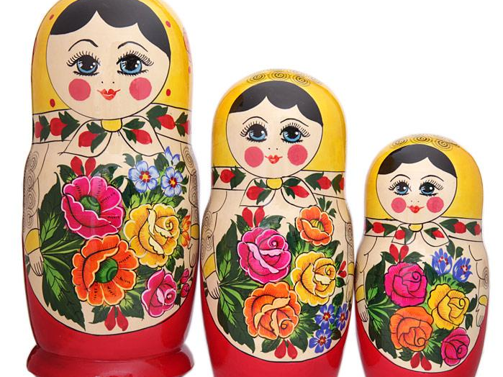
Семеновская матрешка
Особенности:
статность формы куклы и более тонкий, нежели, например, у сергиевской матрешки, верх;
существенный объем не закрашенных участков;
центральным элементом изделия является передник с большими цветами;
доминирование в оформлении куклы красного, синего и желтого оттенков, применяемых при раскрашивании сарафана, платка, фартука
незначительная асимметричность расположения букета (со смещением вправо)

Slide 8
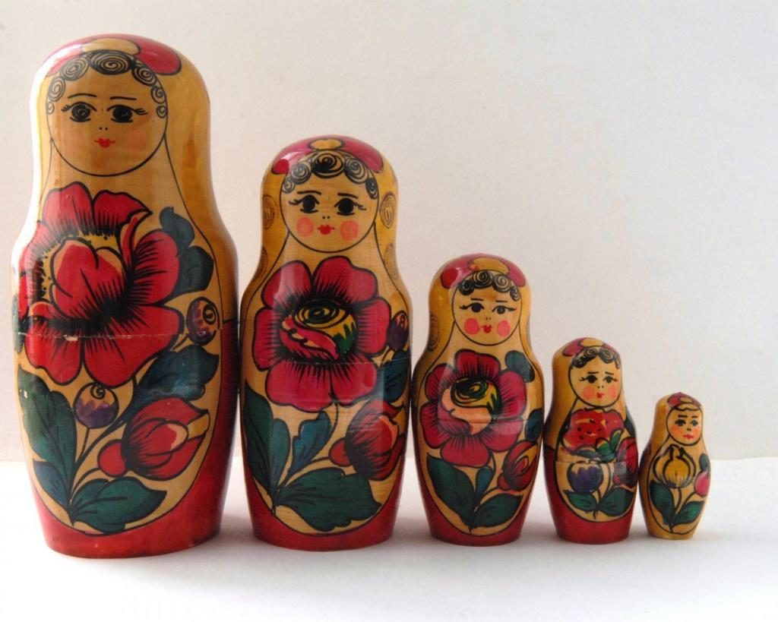
Полхов-майданская матрешка
Особенности:
Удлиненная форма с длинной маленькой головой
Вместо сарафана на ней овальный передник, украшенный зеленой веткой с крупными яркими цветами.
На голове не платок, завязанный под подбородком, а скорее, оригинальная, мягко спадающая на плечи накидка, из-под которой обычно выбиваются завитые кудри. Это характерная деталь убора местных женщин.
В росписи преобладает сочетание следующих цветов: желтый и темно-синий или холодно-красный и зеленый.
Самый распространенный цветок – роза в разных вариациях, а также мак, шиповник, георгин. Приоритетный фон для изображения растительного орнамента – желтый. Рисунок, как правило, имеет четко очерченный черный контур.

Slide 9
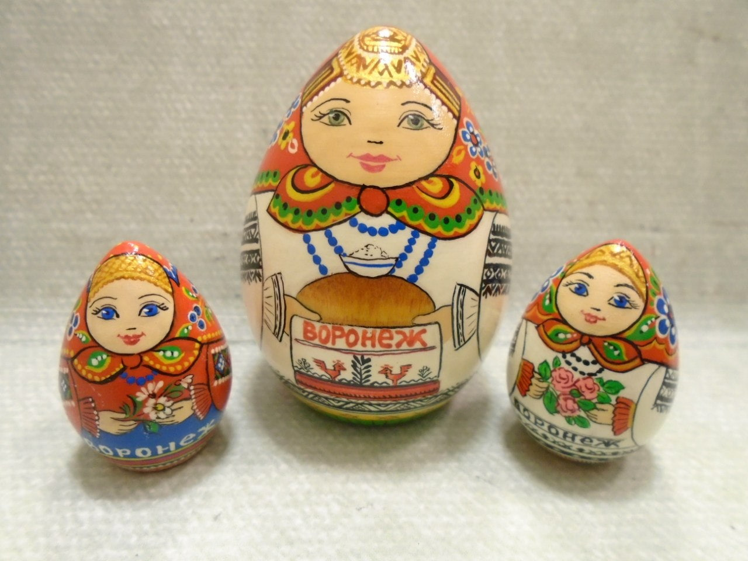
Воронежская матрешка

Slide 10
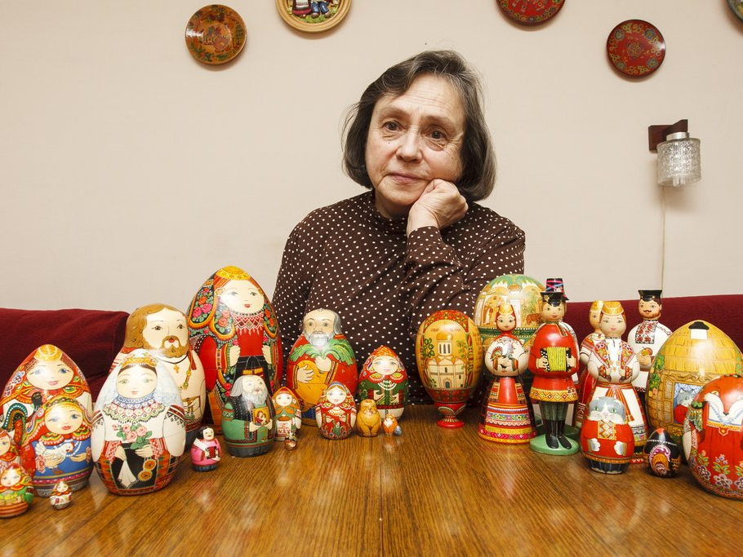
В отличии от традиционных центров росписи матрешки у воронежской матрешки есть автор.
Идея создания принадлежит Матвеевой Елене Геннадьевне
Появилась матрешка в 1969 году

Slide 11
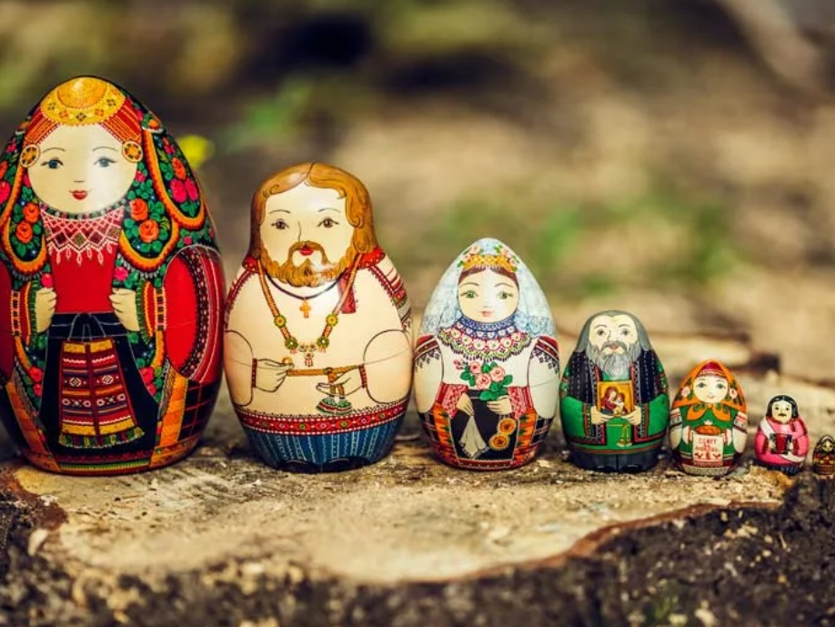
Одной из самых известных работ Е.Г.Матвеевой является матрешка «Свадьба»
Представляет она собой комплект из 7-ми куколок: Сваха, Жених, Невеста, Отец невесты, Мать жениха, Дружка, и Подружка невесты
Данная работа была представлена на конкурсе «Моя Россия, мой мир», проводившемся ООН в 1996 году, и вошла в список 30-ти лучших работ из России

Slide 12
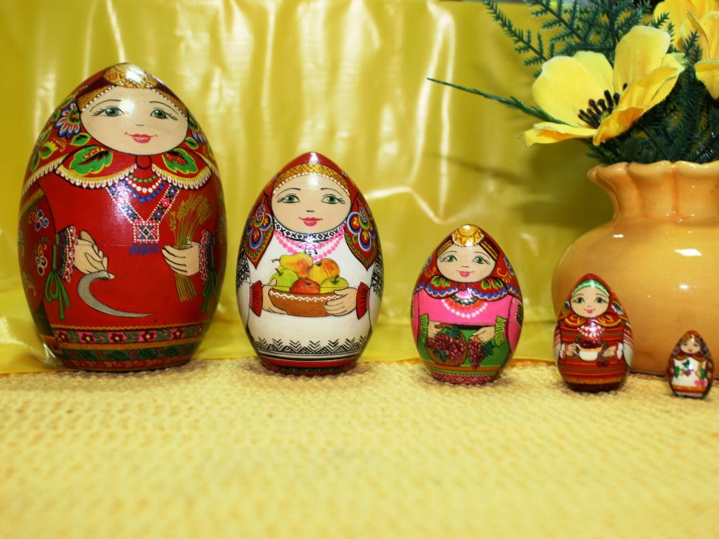
Особенности:
Матрешка имеет яйцеобразную форму
Одеты матрешки в народные костюмы Воронежской губернии
Неизменным атрибутом стал барановский платок, очень любимый в Воронежской губернии

Slide 13
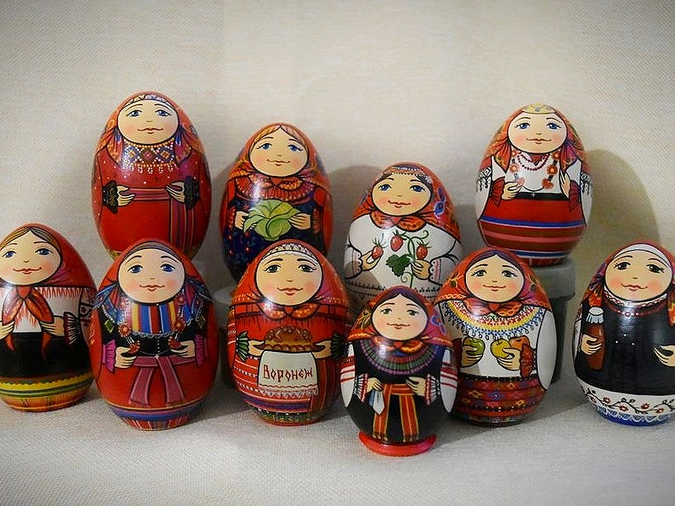
Народный костюм Воронежской губернии очень разнообразен и может значительно отличаться друг от друга в разных уездах. Связано это с тем, что в результате сложных миграционных процессов Воронежские земли заселялись выходцами из различных мест России и Малороссии. К тому же состав переселенцев был неоднородным и в социальном отношении. Каждая этническая группа сохраняла свою самобытность, традиции и устои.
Воронежские матрешки показывают все многообразие и красоту народного костюма

Slide 14
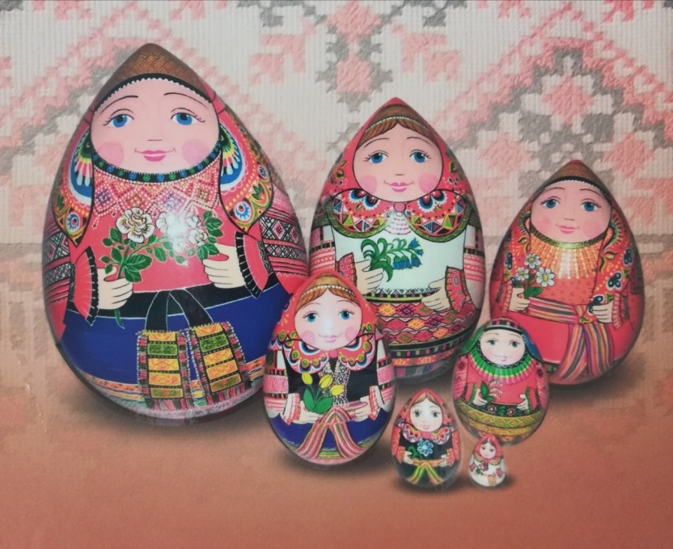
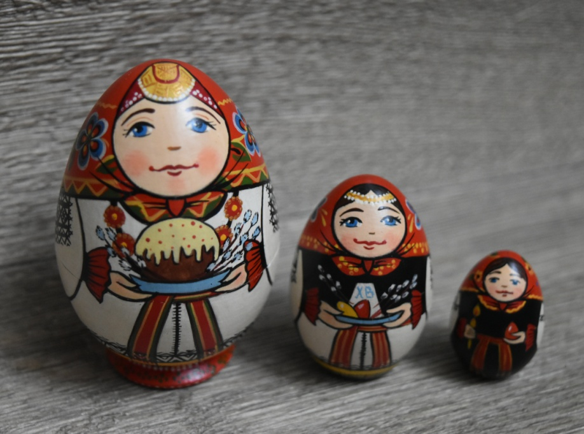
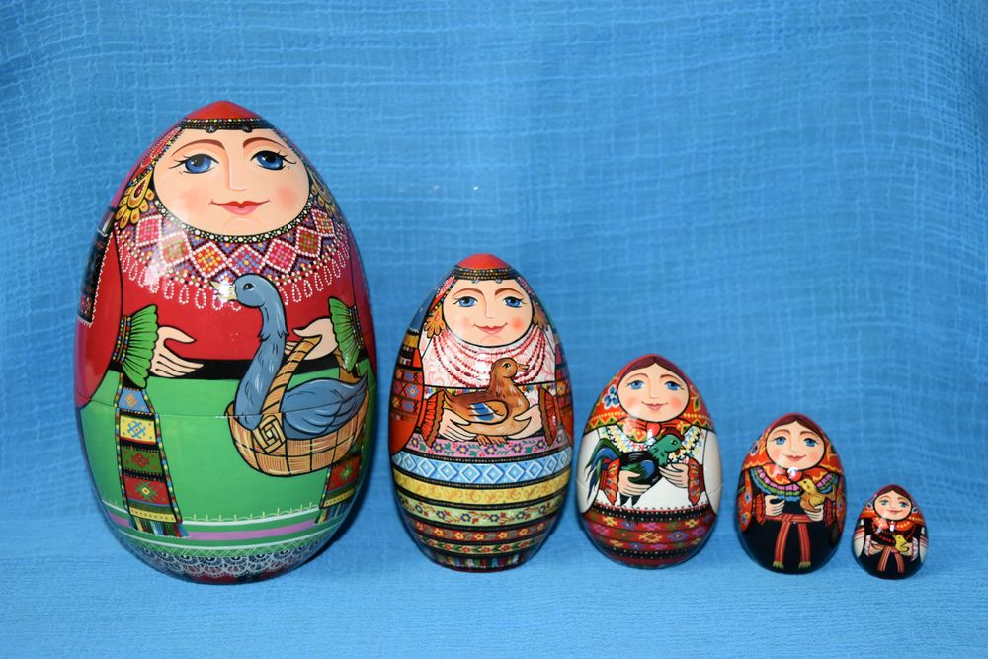
В настоящее время росписью матрешек занимаются ученицы Елены Геннадьевны Матвеевой.
А воронежская матрешка стала настоящим туристическим и региональным символом области

Slide 15
Спасибо за внимание

